Slide 1
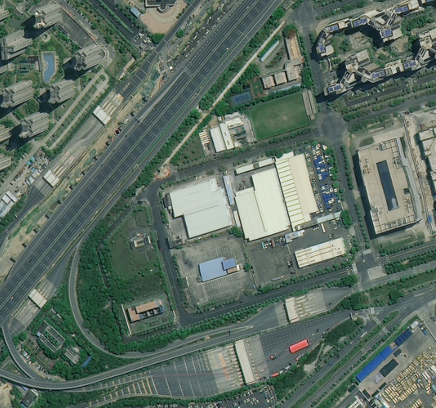
场地位置示意图
沿 江 高 速
给水调节站
拟出租地块，面积约400㎡

